Slide 1

Реальная математика
1
2
3
4
5
6
7
Алгебра
1
2
3
4
5
6
7
Планиметрия
1
2
3
4
5
6
7
Алгебра и начала математического анализа
1
2
3
4
5
6
7
Стереометрия
1
2
3
4
5
6
7
РЯД 1
РЯД 2
РЯД 3
Готовимся к ГИА
5
7
8
4
25
6
1
11
9
25
13
15
3
10
14
12
4
2
5
19
6
9
14
16
2
3
7
12
22
17
23
20
16
1
13
11
18
23
21
21
10
24
22
20
24
17
15
19
18
8
9
8
14
4
16
17
3
15
11
5
19
25
23
13
21
7
22
2
20
1

Slide 2
ВОПРОС 1.1
В каждом кабинете офиса 7 рабочих мест.
Какого наименьшего количества кабинетов достаточно,
чтобы разместить 90 сотрудников?
ОТВЕТ
13

Slide 3
ВОПРОС 1.2
В летнем лагере на каждого человека полагается
40 г сахара в день. В лагере 166 человек.
Сколько килограммовых упаковок сахара
понадобится на весь лагерь на 5 дней?
ОТВЕТ
34

Slide 4
ВОПРОС 1.3
Компания ребят арендовала боулинг на 2 часа.
Какое максимальное количество бросков они
смогут сделать, если в среднем на каждый бросок
уходит 2,8 минуты?
ОТВЕТ
42

Slide 5
ВОПРОС 1.4
В магазине “Звон посуды” набор из трёх тарелок
стоит 42 рубля. Ане для проведения праздника
нужно 20 тарелок. Какой наименьшей суммы
в рублях ей для этого хватит?
ОТВЕТ
294

Slide 6
ВОПРОС 1.5
Хризантемы продают по 170 рублей за штуку.
Какое наибольшее количество хризантем сможет
купить Павел, если у него с собой 2500 рублей
и букет должен состоять из нечётного числа цветков?
ОТВЕТ
13

Slide 7
ВОПРОС 1.6
В спасательный корабль на борту крейсера “Галактика”
помещается 85 пассажиров, а на самом крейсере
1000 пассажиров и 250 членов экипажа.
Какое наименьшее количество спасательных кораблей
надо иметь на борту, чтобы можно было спасти всех,
кто находится на крейсере?
ОТВЕТ
15

Slide 8
ВОПРОС 1.7
Больному прописано лекарство, которое
нужно пить по 0,5 г 3 раза в день в течение 21 дня.
В одной упаковке 10 таблеток лекарства по 0,5 г.
Какого наименьшего количества упаковок хватит
на весь курс лечения?
ОТВЕТ
7

Slide 9
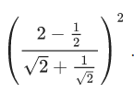
ВОПРОС 2.1
Найти значение выражения:
ОТВЕТ
0,5

Slide 10

ВОПРОС 2.2
Найти значение выражения:
ОТВЕТ
1

Slide 11

ВОПРОС 2.3
Найдите положительный корень уравнения:
ОТВЕТ
2

Slide 12
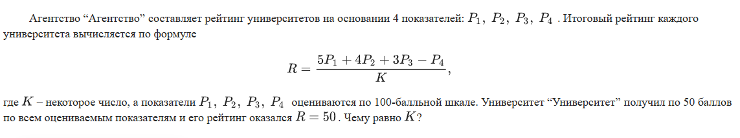
ВОПРОС 2.4
ОТВЕТ
11

Slide 13
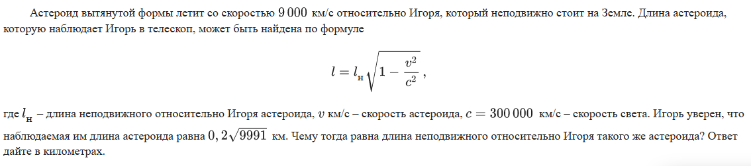
ВОПРОС 2.5
ОТВЕТ
20

Slide 14
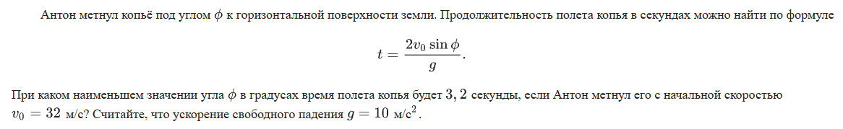
ВОПРОС 2.6
ОТВЕТ
30

Slide 15

ВОПРОС 2.7
Решите неравенство:
ОТВЕТ
(- ∞; -2) и [-1;0)

Slide 16
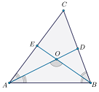
ВОПРОС 3.1
В треугольнике АВС угол С равен
58 градусов, биссектрисы AD и BE пересекаются в точке O.
Найдите угол AOB.
Ответ дайте в градусах.
ОТВЕТ
119

Slide 17
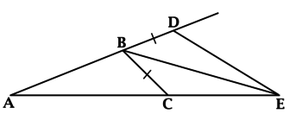
ВОПРОС 3.2
В треугольнике АВС: ∠А = 22 ∘ , ∠ С = 40 ∘ , ВЕ – биссектриса внешнего угла при вершине В, при этом точка Е лежит на продолжении стороны АС. На продолжении стороны АВ за точку В выбрана точка D, таким образом, что BC = BD.
Найдите ∠CED.
ОТВЕТ
18

Slide 18
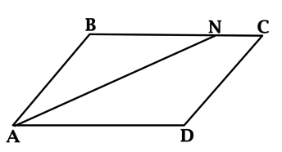
ВОПРОС 3.3
В параллелограмме ABCD проведена биссектриса AN, точка N лежит на стороне BC, причём NC = 3 , AB = 5 . Найдите периметр параллелограмма ABCD.
ОТВЕТ
26

Slide 19
ВОПРОС 3.4
Биссектрисы углов B и C параллелограмма ABCD
пересекаются на стороне AD.
Найдите BC, если AB = 4 .
ОТВЕТ
8

Slide 20
ВОПРОС 3.5
В треугольнике АВС sin ∠ В = 0,6, АС = 3 , ∠ С = 30 ∘ . Найдите АВ.
ОТВЕТ
2,5

Slide 21
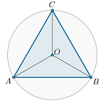
ВОПРОС 3.6
Радиус окружности, описанной около
правильного треугольника, равен 3.
Найдите сторону этого треугольника.
ОТВЕТ
3

Slide 22
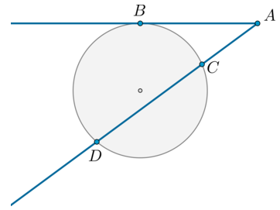
ВОПРОС 3.7
Из точки А вне окружности проведена
касательная АВ и секущая AD.
Найдите длину отрезка CD, если AC = 5,
а длина отрезка касательной равна 10.
ОТВЕТ
15

Slide 23

ВОПРОС 4.1
Найдите угол α между прямой
и положительным направлением оси Ox.
Ответ дайте в градусах.
ОТВЕТ
30

Slide 24

ВОПРОС 4.2
Найти точку минимума функции
ОТВЕТ
4

Slide 25

ВОПРОС 4.3
Найти наибольшее значение функции
ОТВЕТ
1,5

Slide 26

ВОПРОС 4.4
Материальная точка движется прямолинейно по закону
где x – расстояние от точки x=0 в метрах, t – время в секундах с начала движения. Найдите ее скорость в момент времени t=2 с. Ответ дайте в метрах в секунду.
ОТВЕТ
22

Slide 27

ВОПРОС 4.5
Материальная точка движется прямолинейно по закону
где x – расстояние от точки x=0 в метрах, t – время в секундах с начала движения.
Найдите её ускорение в момент t=2 с.
ОТВЕТ
10

Slide 28

ВОПРОС 4.6
Найдите корень уравнения
ОТВЕТ
4

Slide 29

ВОПРОС 4.7
Найдите корень уравнения
ОТВЕТ
0,5

Slide 30
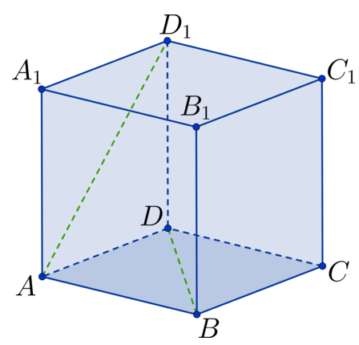
ВОПРОС 5.1
Дан куб ABCD A1 B1 C1 D1 .
Найдите угол между прямыми
AD1 и BD.
Ответ дайте в градусах.
ОТВЕТ
60

Slide 31
ВОПРОС 5.2
Пусть SABC – правильная треугольная
пирамида с вершиной S.
Найдите угол между AS и BC.
Ответ дайте в градусах.
ОТВЕТ
90

Slide 32
ВОПРОС 5.3
Дана пирамида SABC с высотой SA = 8 . Известно, что SK равно 10 и перпендикулярно BC = 5 , причем K лежит на BC. Найдите площадь треугольника ABC.
ОТВЕТ
15

Slide 33
ВОПРОС 5.4
Дана пирамида SABC с высотой SA, в основании которой
лежит прямоугольный треугольник с прямым углом A .
Найдите угол между прямыми SB и AC.
Ответ дайте в градусах.
ОТВЕТ
90

Slide 34
ВОПРОС 5.5
В цилиндре на окружности нижнего основания отмечены точки A и B. На окружности верхнего основания отмечены точки B1 и C1 так, что AC1 является образующей цилиндра, перпендикулярной основаниям, а AC1 пересекает ось цилиндра. Найдите расстояние между прямыми AC1 и BB1 ,
если AB = 12 , B1C1 = 9 , BB1 = 8 .
ОТВЕТ
7,2

Slide 35
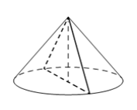
ВОПРОС 5.6
Диаметр основания конуса равен 140,
а длина образующей – 74.
Найдите площадь осевого сечения
этого конуса.
ОТВЕТ
1680

Slide 36
ВОПРОС 5.7
Радиусы двух шаров равны 7 и 24.
Найдите радиус шара, площадь поверхности которого
равна сумме площадей поверхностей двух данных шаров.
ОТВЕТ
25

